Slide 1
螳螂捕蝉

Slide 2
螳螂捕蝉
中实校 刘笑涵

Slide 3


Slide 4
这个短片告诉了我们什么？

Slide 5
螳螂捕蝉，
黄雀在后。
图片

Slide 6
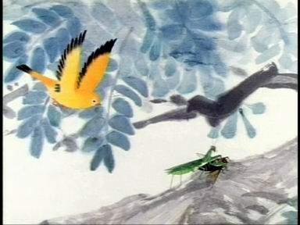

Slide 10
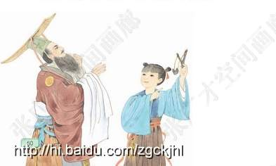
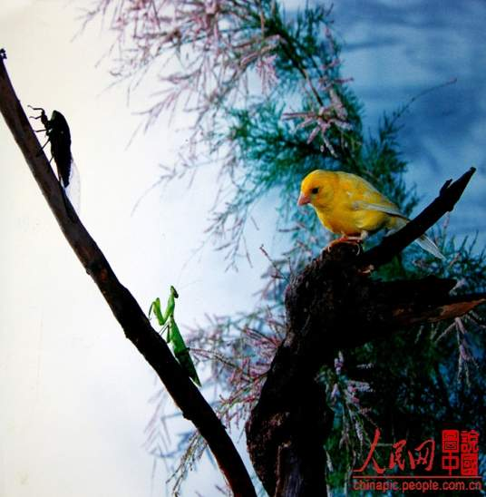

Slide 11
螳螂捕蝉，黄雀在后。
回到问题

Slide 13
螳螂捕蝉，
黄雀在后。

Slide 14
螳螂捕蝉，
黄雀在后。
这是一篇寓言故事。

Slide 15
大家读一遍课文吧

Slide 16
大家看到的这篇课文是白话文！
下面然我们一起进入原文吧！

Slide 17
课前小考察：
园中有树，其上有蝉，蝉高居（ ），
一边放声的叫着一边吸饮露水
不知螳螂在其后也；螳螂（ ）欲取
缩着身子，紧贴树枝，弯起了前肢
蝉，而不知黄雀在其傍也；黄雀（ ）
伸长脖子
欲捉螳螂，而不知弹丸在其下也。此三者皆（ ）欲得其前（ ），而不顾其后之（）
必须，一定 利益 祸患
也。

Slide 18
园中有树，其上有蝉，蝉高居（ 悲鸣饮露 ），
一边放声的叫着一边吸饮露水
不知螳螂在其后也；螳螂（ ）欲取
缩着身子，紧贴树枝，弯起了前肢
蝉，而不知黄雀在其傍也；黄雀（ ）
伸长脖子
欲捉螳螂，而不知弹丸在其下也。此三者皆（ ）欲得其前（ ），而不顾其后之（）
必须，一定 利益 祸患
也。

Slide 19
园中有树，其上有蝉，蝉高居（ 悲鸣饮露 ），
一边放声的叫着一边吸饮露水
不知螳螂在其后也；螳螂（委身曲附）欲取
缩着身子，紧贴树枝，弯起了前肢
蝉，而不知黄雀在其傍也；黄雀（ ）
伸长脖子
欲捉螳螂，而不知弹丸在其下也。此三者皆（ ）欲得其前（ ），而不顾其后之（）
必须，一定 利益 祸患
也。

Slide 20
园中有树，其上有蝉，蝉高居（ 悲鸣饮露 ），
一边放声的叫着一边吸饮露水
不知螳螂在其后也；螳螂（委身曲附）欲取
缩着身子，紧贴树枝，弯起了前肢
蝉，而不知黄雀在其傍也；黄雀（ ）
伸长脖子
欲捉螳螂，而不知弹丸在其下也。此三者皆（ ）欲得其前（ ），而不顾其后之（）
必须，一定 利益 祸患
也。

Slide 21
园中有树，其上有蝉，蝉高居（ 悲鸣饮露 ），
一边放声的叫着一边吸饮露水
不知螳螂在其后也；螳螂（委身曲附）欲取
缩着身子，紧贴树枝，弯起了前肢
蝉，而不知黄雀在其傍也；黄雀（ 延颈 ）欲捉螳
伸长脖子
螂，而不知弹丸在其下也。此三者皆（ ）欲得其
必须，一定
前（ ），而不顾其后之（ ）
利益 祸患
也。

Slide 22
园中有树，其上有蝉，蝉高居（ 悲鸣饮露 ），
一边放声的叫着一边吸饮露水
不知螳螂在其后也；螳螂（委身曲附）欲取
缩着身子，紧贴树枝，弯起了前肢
蝉，而不知黄雀在其傍也；黄雀（ 延颈 ）欲捉螳
伸长脖子
螂，而不知弹丸在其下也。此三者皆（ 务 ）欲得
必须，一定
其前（ ），而不顾其后之（ ）也。
利益 利益 祸患

Slide 23
园中有树，其上有蝉，蝉高居（ 悲鸣饮露 ），
一边放声的叫着一边吸饮露水
不知螳螂在其后也；螳螂（委身曲附）欲取
缩着身子，紧贴树枝，弯起了前肢
蝉，而不知黄雀在其傍也；黄雀（ 延颈 ）欲捉螳
伸长脖子
螂，而不知弹丸在其下也。此三者皆（ 务 ）欲得
必须，一定
其前（ 利 ），而不顾其后之（ ）也。
利益 利益 祸患

Slide 24
园中有树，其上有蝉，蝉高居（ 悲鸣饮露 ），
一边放声的叫着一边吸饮露水
不知螳螂在其后也；螳螂（委身曲附）欲取
缩着身子，紧贴树枝，弯起了前肢
蝉，而不知黄雀在其傍也；黄雀（ 延颈 ）欲捉螳
伸长脖子
螂，而不知弹丸在其下也。此三者皆（ 务 ）欲得
必须，一定
其前（ 利 ），而不顾其后之（患）也。
利益 利益 祸患

Slide 25
字词检查

Slide 26
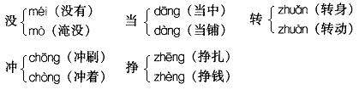
字词检查

Slide 27


Slide 28
本文可以分成几段?每段的段意是什么？

Slide 29

本文可以分成几段？每段的段意是什么？
本文可以分成三段.

Slide 30

本文可以分成几段？每段的段意是什么？
三段

Slide 31
本文可以分成几段？每段的段意是什么？
第一大段是第一小段：讲了故事的起因。
三段

Slide 32
本文可以分成几段？每段的段意是什么？
第一大段是第一小段：讲了故事的起因。
第二大段是第2—11小段：讲了故事的经过。
三段

Slide 33
本文可以分成几段？每段的段意是什么？
第一大段是第一小段：讲了故事的起因。
第二大段是第2—11小段：讲了故事的经过。
三段
第三大段是第13小段：讲了故事的结果。

Slide 34
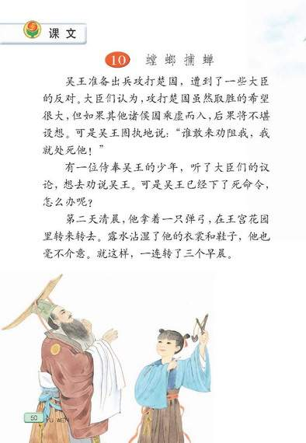

Slide 35
第一大段

Slide 36
第一大段
第二大段

Slide 37


Slide 38
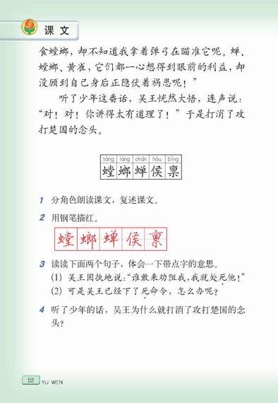

Slide 39
第三大段

Slide 41
本文启示了我们什么道理？

Slide 44


Slide 45
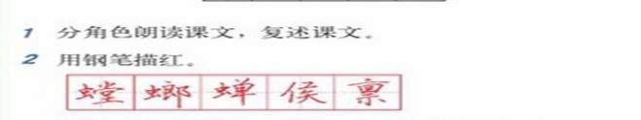

Slide 46


Slide 47


Slide 48


Slide 49
再见！

